Slide 1
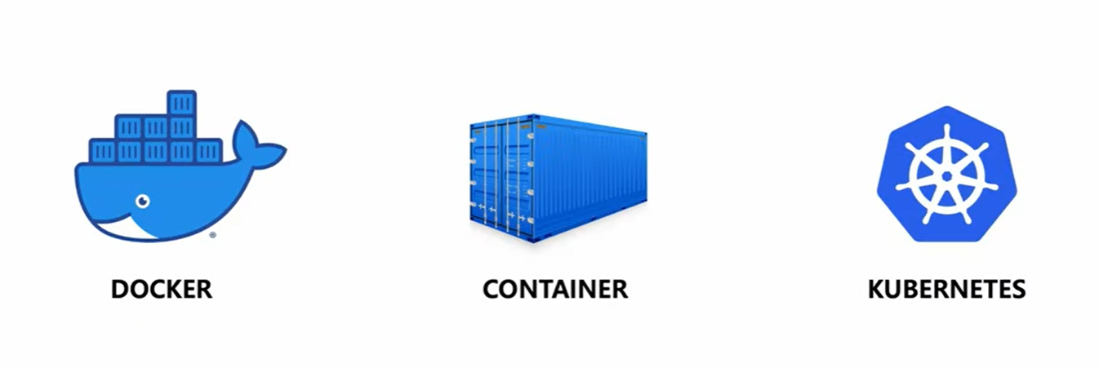
도커

Slide 2
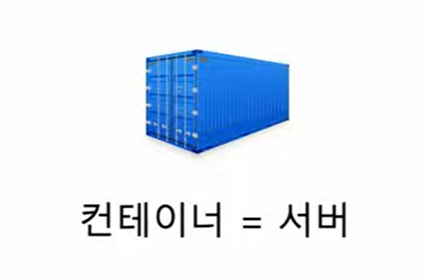

Slide 3
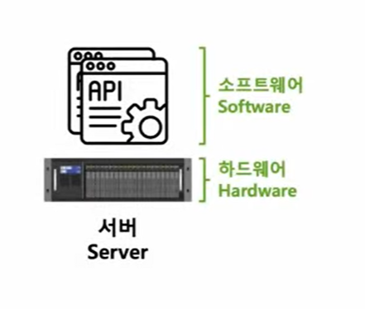
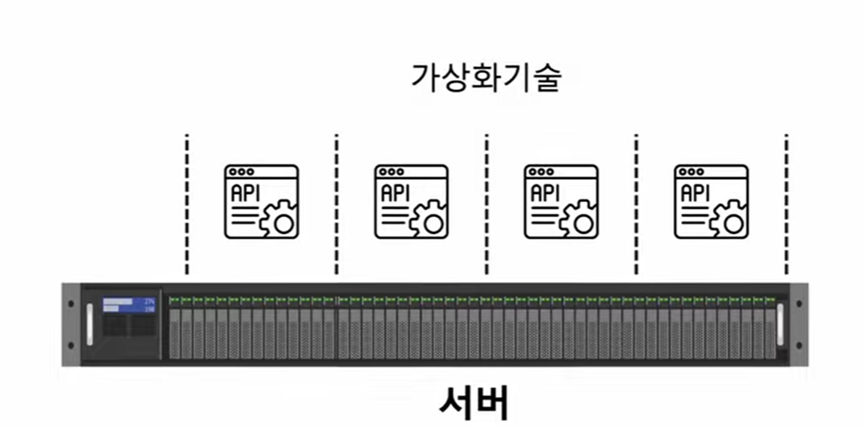
비효율 해결
하나의 소프트웨어는 하나의 서버에서 실행되어야 안전하다

Slide 4
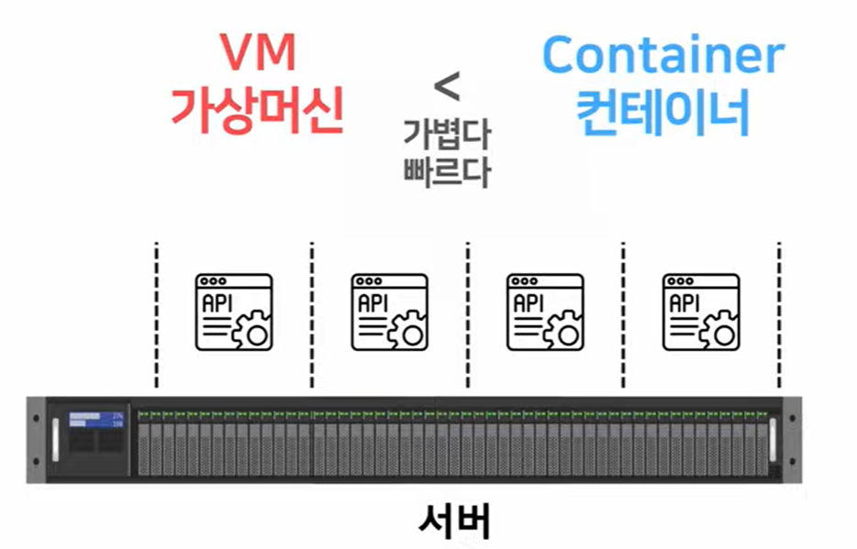

Slide 5
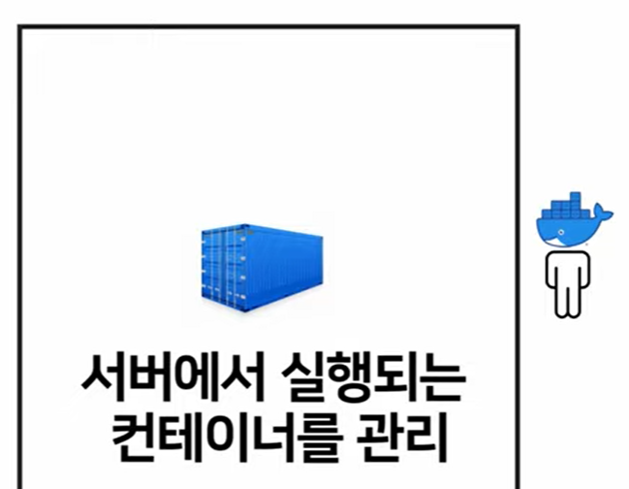
컨테이너 관리를 위한 일종의 프로그램

Slide 6
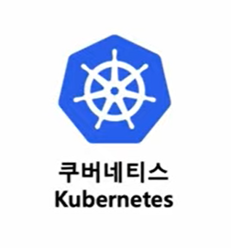
도커가 실행 중인 여러 대의 서버를 관리하기 위한 도구
오케스트레이션 도구

Slide 7
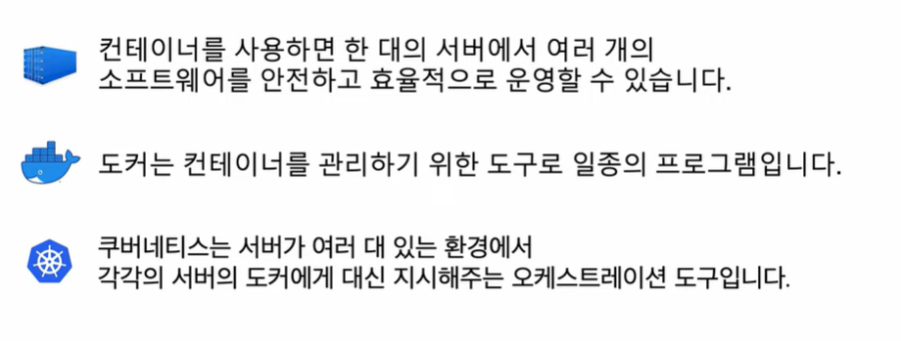
정리

Slide 8
도커(Docker)란?
프로그램을 컨테이너(Container) 라는 독립된 공간에 넣어 어디서든 동일하게 실행되도록 도와주는 기술
응용 프로그램을 표준화된 컨테이너 이미지로 패키징하고,
리눅스·윈도우 어디서든 동일한 환경에서 실행할 수 있게 해주는 플랫폼

Slide 9
도커의 핵심 개념
개념 | 설명 | 예시
이미지(Image) | 프로그램과 실행 환경을 묶은 ‘설계도’ | Ubuntu, Nginx, Python3 이미지 등
컨테이너(Container) | 이미지를 실제로 실행한 실행 인스턴스 | nginx 컨테이너 실행 중
Docker Hub | 이미지 저장소 (GitHub의 도커 버전) | https://hub.docker.com
Dockerfile | 이미지를 만드는 ‘설정 스크립트’ | Python 웹 서버 빌드용 Dockerfile 등

Slide 10
도커 설치
단계 | 명령 | 설명
1 | sudo apt-get remove docker* | 기존 버전 제거
2 | sudo apt-get update | 패키지 정보 갱신
3 | curl ... docker.gpg | GPG 키 등록
4 | sudo tee ... docker.list | 저장소 추가
5 | sudo apt-get install docker-ce ... | 도커 설치
6 | docker --version | 설치 확인
7 | sudo usermod -aG docker $USER | 일반 사용자 권한 추가
8 | docker run hello-world | 동작 테스트

Slide 11
기본 명령어

Slide 12
기본 정보 확인
명령어 | 설명
docker version | Docker 클라이언트와 서버의 버전 정보 표시
docker info | Docker 시스템 정보 출력 (엔진 상태, 플러그인, 리소스 등)
docker --help | Docker 명령어 도움말 표시
docker <command> --help | 특정 명령어의 상세 도움말 표시 (예: docker container run --help)

Slide 13
Docker 명령어 기본 구조
docker [Management Command] Command [옵션] [인자]
Management Command는 종종 생략됩니다.
예 : docker container run → docker run

Slide 14
컨테이너 관리
실행
명령어 | 설명
docker run [옵션] <이미지명> | 새 컨테이너 생성 및 실행
docker run -d --name <컨테이너명> <이미지명> | 백그라운드에서 이름을 지정하여 컨테이너 실행
docker start <컨테이너명> | 중지된 컨테이너 시작
docker run --env KEY=VALUE <이미지명> | 환경 변수를 설정하여 컨테이너 실행
docker run <이미지명> <CMD> | 기본 CMD를 오버라이드하여 컨테이너 실행
조회
명령어 | 설명
docker ps | 실행 중인 컨테이너 목록 표시
docker ps -a | 모든 컨테이너 목록 표시 (중지된 컨테이너 포함)

Slide 15
중지 및 삭제
명령어 | 설명
docker stop <컨테이너명> | 실행 중인 컨테이너 중지
docker rm <컨테이너명> | 중지된 컨테이너 삭제
docker rm -f <컨테이너명> | 실행 중인 컨테이너 강제 삭제
예 :
여러 컨테이너 동시 삭제: docker rm -f container1 container2 container3
모든 Docker 컨테이너 삭제: docker rm -f $(docker ps -aq)

Slide 16
이미지 관리
명령어 | 설명
docker image ls | 모든 이미지 목록 표시
docker image ls <이미지명> | 특정 이미지 정보 표시
docker pull <이미지명> | Docker Hub에서 이미지 다운로드
docker rmi <이미지명> | 이미지 삭제
네트워크 관리
명령어 | 설명
docker network ls | 도커 네트워크 목록 표시
docker network create <네트워크명> | 새 도커 네트워크 생성
docker network connect <네트워크명> <컨테이너명> | 컨테이너를 네트워크에 연결
docker network disconnect <네트워크명> <컨테이너명> | 컨테이너를 네트워크에서 분리

Slide 17
볼륨관리
명령어 | 설명
docker volume ls | 도커 볼륨 목록 표시
docker volume create <볼륨명> | 새 도커 볼륨 생성
docker volume rm <볼륨명> | 도커 볼륨 삭제
로그 확인 명령어
명령어 | 설명
docker logs <컨테이너명> | 지정한 컨테이너의 로그 출력
docker logs -f <컨테이너명> | 실시간 로그 표시
docker logs --tail <n> <컨테이너명> | 마지막 n개의 로그 라인만 출력
docker logs --since <시간> <컨테이너명> | 특정 시간 이후의 로그만 출력
docker logs --until <시간> <컨테이너명> | 특정 시간 이전의 로그만 출력
docker logs --timestamps <컨테이너명> | 로그와 타임스탬프 함께 표시

Slide 18
기타 유용한 명령어
명령어 | 설명
docker logs <컨테이너명> | 컨테이너 로그 확인
docker exec -it <컨테이너명> <명령어> | 실행 중인 컨테이너에 명령어 실행
docker cp <컨테이너명>:<컨테이너 내 경로> <호스트 경로> | 컨테이너에서 호스트로 파일 복사
docker inspect <컨테이너명> | 컨테이너의 상세 정보 확인
대부분의 Docker 명령어는 컨테이너 ID 대신 컨테이너 이름을 사용할 수 있습니다.
docker run 명령어는 이미지가 로컬에 없으면 자동으로 pull 합니다.
컨테이너 이름을 지정하지 않으면 Docker가 자동으로 임의의 이름을 할당합니다.

Slide 19
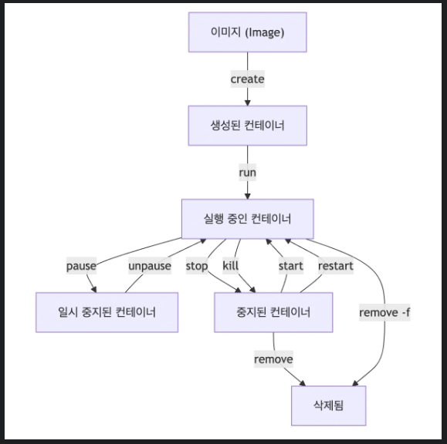
컨테이너 라이프 사이클

Slide 20
생성 : 도커 이미지를 기반으로 새로운 컨테이너를 생성합니다.
상태: 이 단계에서는 컨테이너가 생성되지만 아직 실행되지는 않습니다.
명령어: docker create
실행 : 생성된 컨테이너를 시작하고 실행합니다.
상태: 컨테이너 내부의 애플리케이션이 동작하기 시작합니다.
명령어: docker start 또는 docker run (docker run은 create와 start를 합친 명령)
일시중지 : 실행 중인 컨테이너를 일시적으로 중지시킵니다.
상태: 컨테이너의 상태는 유지되지만, 프로세스 실행은 멈춥니다.
명령어: docker pause
재개 : 일시 중지된 컨테이너를 다시 실행 상태로 되돌립니다.
명령어: docker unpause
중지 : 실행 중인 컨테이너를 완전히 중지시킵니다.
상태: 컨테이너의 상태는 저장되지만, 실행은 완전히 멈춥니다.
명령어: docker stop
재시작 : 중지된 컨테이너를 다시 시작합니다. 또는 실행 중인 컨테이너를 중지하고 다시 시작합니다.
명령어: docker restart
삭제 : 중지된 컨테이너를 완전히 시스템에서 제거합니다.
명령어: docker rm
참고: 실행 중인 컨테이너는 강제로 중지하고 삭제할 수 있습니다 (-f 옵션 사용).

